Slide 1
Implementación simple para detección de fotones en medios dispersivos
Instrumentación y Control 2019
Proyecto Final
A. Mendez, P. Domenichini

Slide 2
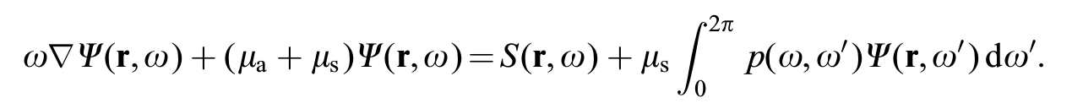
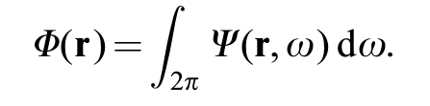
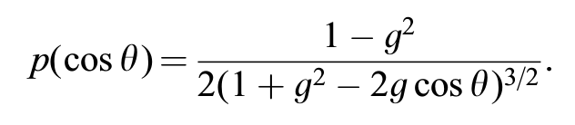
Motivación:
Tomografía óptica
Reconstrucción de la distribución espacial de propiedades ópticas en medios dispersivos a partir de la medición de intensidades transmitidas y/o reflejadas en la superficie del medio.

Slide 3
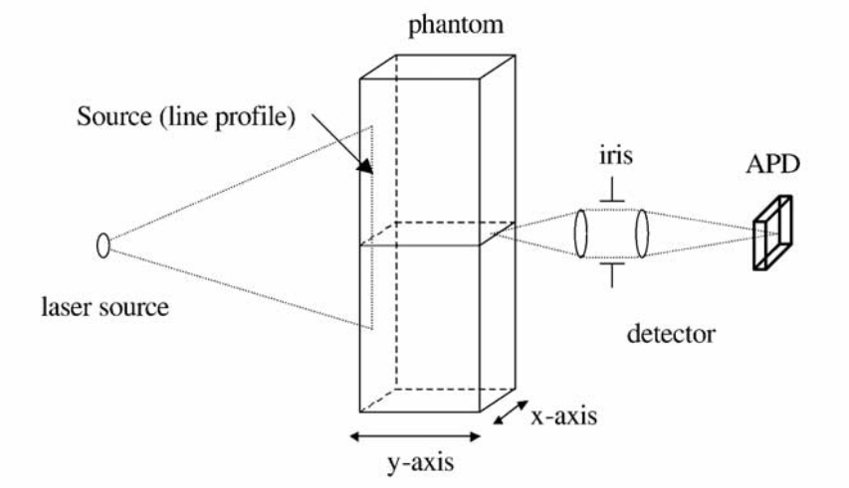
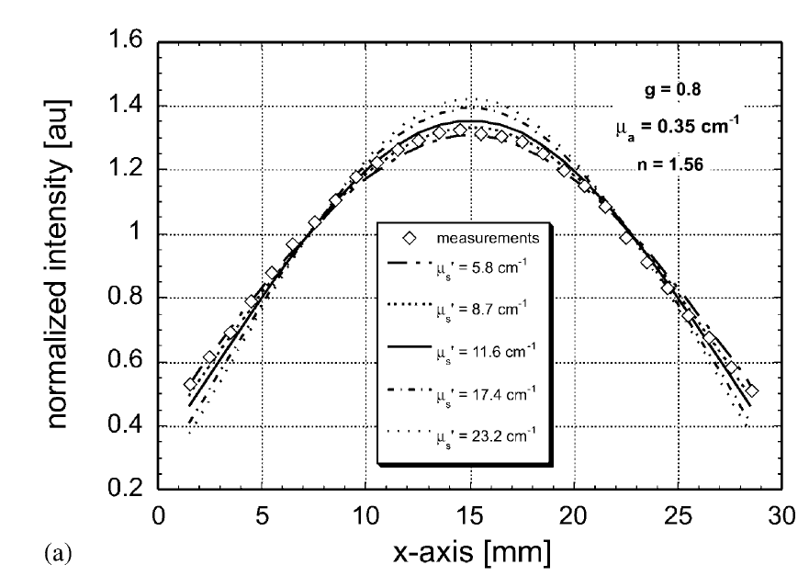
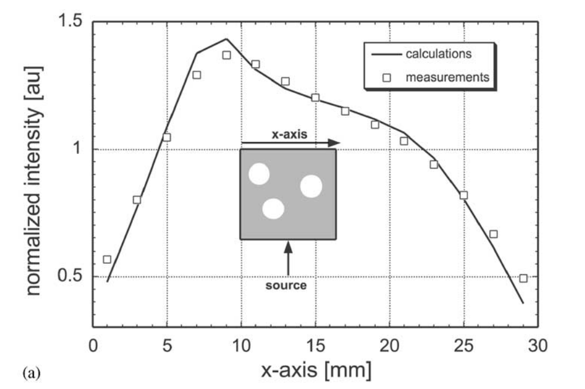
Klose et al. 2002 J Quant Spectrosc Radiat Transf 72 691–713 (2002)

Slide 4
Objetivos:
Realizar un ciclo de control para un motor paso a paso con el fin de implementar un barrido angular
Realizar un lazo de control con PID para un láser y un fotodiodo
Diseñar un sistema automatizado que permita medir la dispersión de un haz de luz en distintos materiales
No morir en el intento

Slide 5
Montaje del sistema:
Control Motor (no me acuerdo como se llama el circuito)
Filtro pasa bajos

Slide 6
Motor paso a paso calibración
Bla bla, papelito, angulos, cosas
Control Motor (no me acuerdo como se llama el circuito)

Slide 7
Ciclo PID - calibración
Salida-Láser
Entrada-Fotodiódo
Filtro pasa bajos
PID mediante arduino

Slide 8
Ciclo PID - calibración
Esto es medio receta de cocina:
Primero seteamos Ki=Kd=0. Con valores bajos de Kp se ve que el sistema estabiliza por debajo de una cota, después al aumentar la señal comenzara a oscilar, y nos quedamos ahi.
Segundo, agregamos Ki, y se vió que si era muy grande, el sistema oscilaba estrepitosamente, y a medida que se bajaba el valor de este, la oscilación se detenía

Slide 9
Ciclo PID - calibración
Finalmente se subió el valor de Kd hasta obtener un valor en el que la señal estabilice de manera suave.

Slide 10
Mediciones
No se que nos va a dar, pero seguro que se ajusta con una gausiana

Slide 11
Conclusiones:
Se pudo realizar el control del motor paso a paso
Se logró estabilizar la señal mediante un ciclo PID
Pudo verse para un papel y otra cosa que se nos va a ocurrir la disprsión del material? Lo veremos en el proximo capítulo
Somo altos guaches, eso concluimos

Slide 12
FIN

